Slide 1












Pronunciation Recordings
Theme 4 – Sessions 1-2
Was frühstücks du gern? What do you like for breakfast?
Ich früstücke gern XXX. I like XXX for breakfast.
Was trinkst du gern?
What do you like to drink?
Ich trinke gern XXX.
I like to drink XXX.
Ich mag XXX.
I like XXX.
das Brot
bread
die Butter
butter
der Käse
cheese
die Wurst
cold meat e.g. salami
das Obst
fruit
das Ei
egg
das weichgekochte Ei
soft-boiled egg

Slide 2














das hardgekochte Ei
hard-boiled egg
das Rührei scrambled eggs
das Spiegelei fried egg
der Orangensaft
orange juice
der Kaffee
coffee
der Tee
tea
mit/ohne Milch
with/without milk
Was ist deine Lieblingsfarbe?
What is your favourite colour?
Meine Lieblingsfarbe ist XXX.
My favourite colour is XXX.
blau
blue
lila
purple
grün
green
gelb
yellow
orange
orange

Slide 3



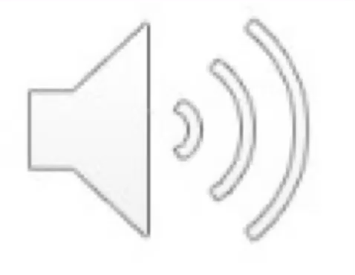


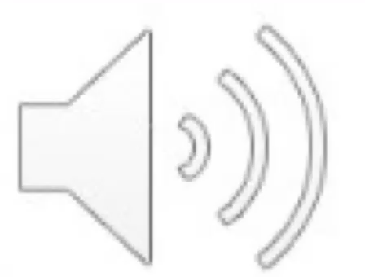





rot
red
bunt multi-coloured braun brown
weiß
white
schwarz
black
die Jeans
jeans
die Hose
trousers
die Jacke
jacket
das Kleid
dress
der Rock
skirt
der Schuh
shoe
die Bluse
blouse

